Slide 1
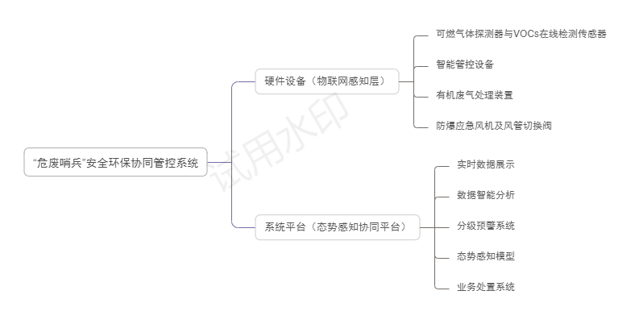



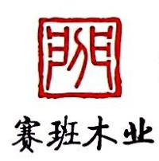






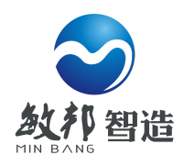





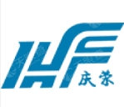


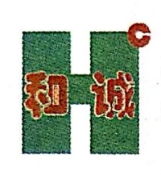





公司介绍
产品简介
“连微”一词含义为“连接万物，见微知著”。
浙江连微环境有限公司成立于2021年，是一家生态环境领域的数字化产品与服务商，产品覆盖大气、水、噪声、固废、生态等生态环境全要素，以数字化、精细化、智能化为产品特色，以创新与实用为产品目标，以自主研发的智能硬件建立工业物联网、将大数据算法与环保专业技术服务融合，实现企业合规生产、政府精准监管，致力于实现减污降碳协同增效。
公司成立以来陆续承担国家试点项目三项，参与国家级标准制定一项，承担地方标准制定两项，软硬件研发能力兼备，专利软著几十项。浙江连微环境有限公司以物联网、云计算、大数据为技术核心，撬动企业环保、低碳、节能的全方位数字化转型和治理能力现代化，实现全面的智慧治理。
系统简介
采用光离子化（PID）传感器原理的可燃气体探测器与有机废气（VOCs）在线检测一体化智能管控设备来实现安全环保的协同管理。
产品组成
合作伙伴
产品功能
01
02
03
实时监测VOCs浓度
收集并处理VOCs
及时发出报警信号
启动应急风机或声光报警
处理收集到的有机废气，确保合规排放
04
05
全过程数据实时上传至管理部门
以有机废气作为校准气体进行定期校准

Slide 2
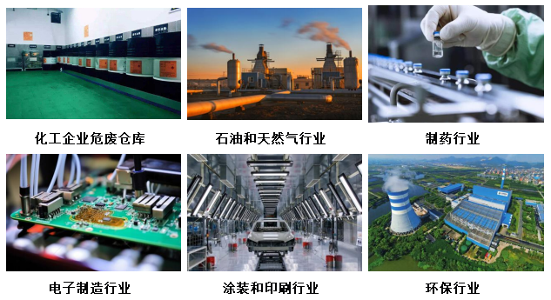
产品优势
节约换炭成本
对活性炭物尽其用，至其吸附完全饱和再更换，减少换炭次数，降低采购成本
避免执法罚款
通过规范活性炭吸附设施预警问题后，符合政策要求，面对执法检查可实现无事不扰
节省人工成本
自动生成电子台账，提升企业管理效能，减少纸质材料浪费
避免执法罚款
支持接入多个平台，满足监管部门的监管要求
增效
应用场景

